Slide 1
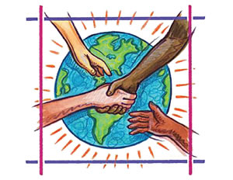
LE SERVICE A L’HUMANITE
AKHLAQ 9 : LEÇON 5
Réalisé par une Kaniz-e-Fatéma
Approuvé par Moulla Nissar

Slide 2
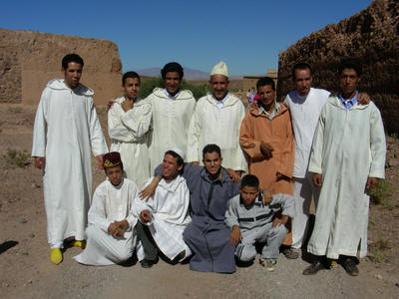
Jusqu’ici, vous avez appris que l’Islam est une religion pour la communauté, pour agir en société et pour la rassembler sous une même croyance tout en respectant leurs droits.

Slide 3
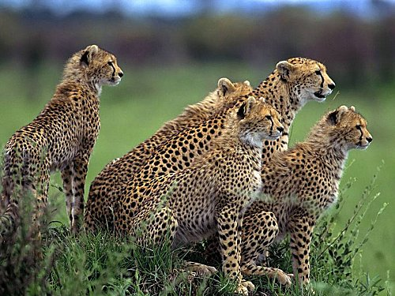
Les êtres humains ont beaucoup de qualités qui les distinguent des autres êtres vivants. Ils sont dotés d’une intelligence supérieure et ils sont capables de différencier le bien du mal. Une caractéristique que l’humanité partage avec les animaux est leur capacité à vivre en communautés.

Slide 4
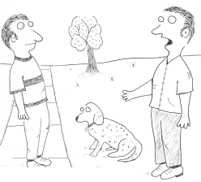
L’esprit de considération envers les autres est la force centrale qui lie les gens entre eux dans une société. L’humanité sans la considération devient similaire à la vie animale soumise à la loi du plus fort et où chacun se soucie de lui-même.

Slide 5
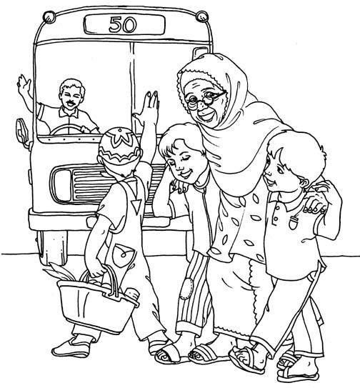
Quelqu’un qui ne peut pas faire usage de ses capacités pour aider les autres et pour les orienter mène une vie inutile. Cette idée de ‘rendre service aux autres’ est accentuée à maintes reprises dans l’Islam.

Slide 6
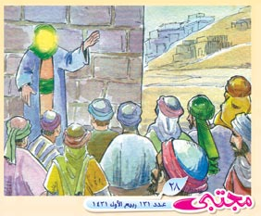
Le Saint Prophète (s) a dit : "Celui qui ne s’intéresse pas à ce qui touche aux Musulmans n’est pas Musulman. De même, celui qui ne répond pas au Musulman demandant de l’aide n’est pas Musulman."

Slide 7
La récompense offerte pour le service rendu à l’humanité est si grande que peu d’autres actions apportent une telle récompense. "Celui qui s’acquitte des besoins d’un frère Musulman sera comme celui qui aura adoré Allah toute sa vie."

Slide 8
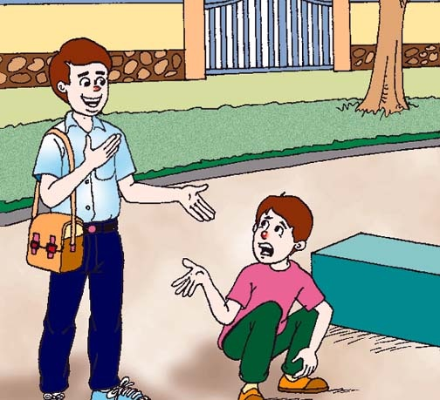
Parfois, on vous demande de l’aide mais vous n’êtes pas en situation de pouvoir aider. Même dans une telle circonstance, si votre niyyat est sincère, alors vous serez récompensés.
Oh, je suis triste d’apprendre ce qui vous est arrivé. J’aimerais bien vous aider mais je n’ai pas un centime. Par contre, j’ai un goûter dans mon sac. Je vais vous le donner. Cela vous donnera quelques forces pour marcher jusqu’à votre domicile.
Est-ce que vous pouvez m’aider svp? Des bandits m’ont attaqué et ont pris mon sac. Auriez-vous 1,20€ pour que je puisse prendre le bus et rentrer chez moi?

Slide 9
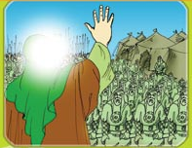
Notre 5ème Imam (a) a dit : "Parfois, il arrive qu’un Musulman recherche de l’aide auprès d’un autre Musulman, et que ce dernier, bien que souhaitant l’aider, ne soit pas en situation de le faire. Allah l’enverra au Paradis pour sa résolution même."

Slide 10
Le meilleur conseil donné pour rendre service nous vient sans doute d’Imam Houssein (a) qui nous a expliqué : « Les requêtes que les gens vous font sont des bénédictions de la part de Allah, alors, n’en soyez pas ennuyés ou gênés."

Slide 11
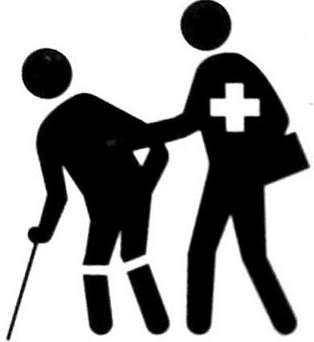
Il y a bien des endroits où nous avons l’occasion de rendre service aux autres. Il existe beaucoup d’opportunités dans notre vie quotidienne, de même que durant des occasions comme le Hajj.

Slide 12
Lorsque nous sommes au Hajj, nous devons rendre service aux autres de manière incomparable. Même si les gens en abusent ou vous insultent, souvenez-vous que votre niyyat est pour le plaisir de Allah (lillah).

